Slide 1
휴대폰 버전 상세 사용 매뉴얼
2610 주요치료비통합보장
시뮬레이터 앱 화면
탭·체크·바텀시트로 조작하는 모바일 화면 — 사용 방법 안내
스스로 학습하기 · 교육용 자료

Slide 2
차례
1. 들어가는 방법
7. 레벨업
2. 화면 구성
8. 그래프·설명·설정
3. 연차 고르기
9. 통장 한도
4. 담보 선택
10. 결과 보내기
5. 자동 연동
11. 자주 묻는 질문
6. 암추가보장

Slide 3
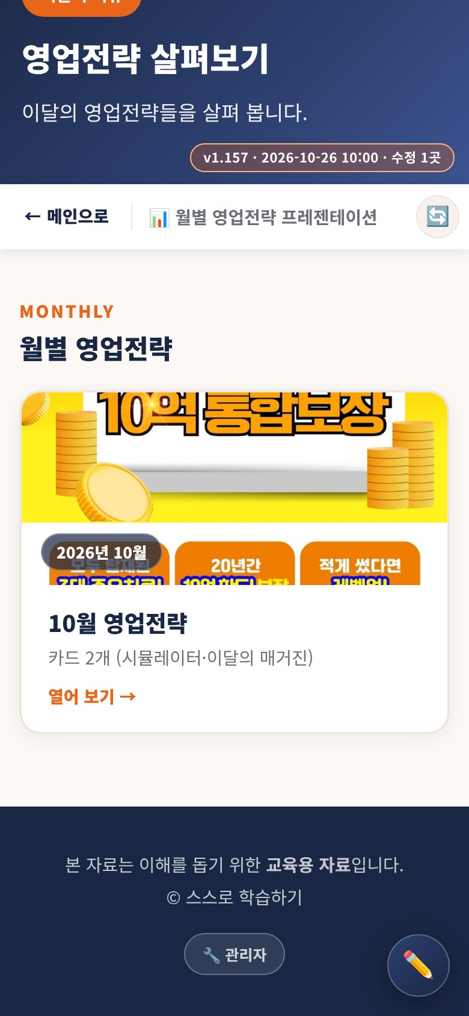
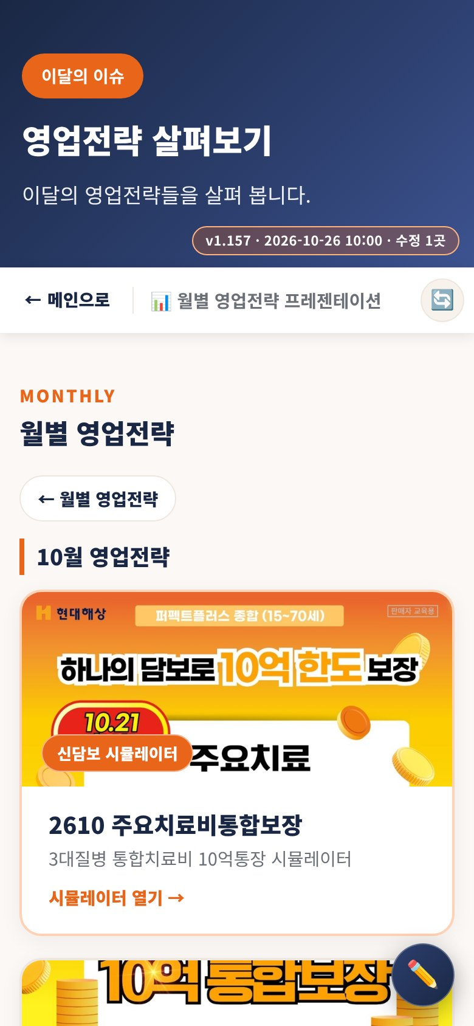
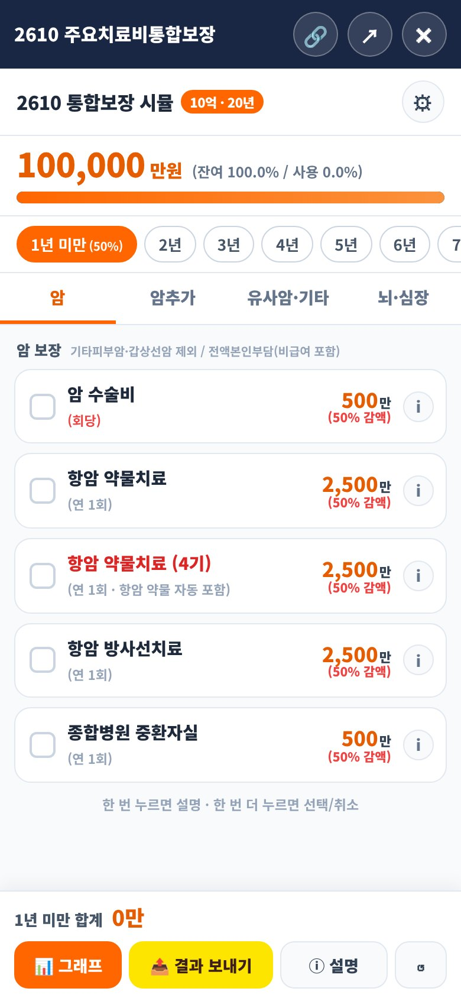
들어가는 방법
영업전략 → 10월 영업전략
✓ 메인에서 이달의 이슈(영업전략) 카드 → 10월 영업전략 카드를 누릅니다.
✓ 카드가 두 장 나옵니다: 2610 주요치료비통합보장(시뮬레이터), 이달의 매거진.
✓ 시뮬레이터 카드를 누르면 전체 화면으로 열립니다.
① 10월 영업전략 카드
② 시뮬레이터 카드
③ 시뮬레이터 첫 화면

Slide 4
들어가는 방법
단독 링크
✓ 위쪽 남색 바의 🔗 링크 복사를 누르면 단독 실행 링크(sim2610.html)가 복사됩니다.
✓ 받은 사람은 시뮬레이터만 열어 볼 수 있고, ✕를 누르면 닫힙니다.
✓ ↗는 같은 단독 페이지를 새 창으로 엽니다.
남색 바: 🔗 · ↗ · ✕

Slide 5
화면 구성
화면 구성 한눈에
✓ 맨 위 : 한도·갱신 태그(10억 · 20년)와 ⚙ 설정 버튼
✓ 통장 잔고 : 남은 금액(만 원), 잔여·사용 비율, 막대
✓ 연차 줄 : 1년 미만 ~ 20년, 좌우로 밀어서 선택
✓ 탭 4개 : 암 / 암추가 / 유사암·기타 / 뇌·심장 (숫자 배지 = 선택한 개수)
✓ 맨 아래(고정) : 그 연차 합계, 📊 그래프 · 📤 결과 보내기 · ⓘ 설명 · ↺ 초기화
시뮬레이터 화면

Slide 6
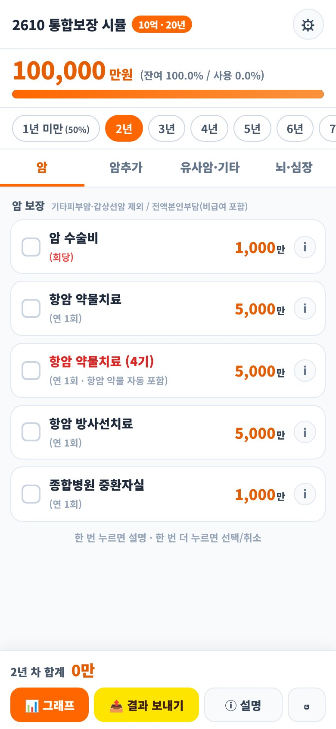
연차 고르기
연차 선택
✓ 연차 칩을 눌러 가입 후 몇 년 차에 보험금을 받는 상황인지 고릅니다.
✓ 연차마다 담보를 따로 선택할 수 있고, 선택한 연차에는 점(•)이 찍힙니다.
✓ 1년 미만은 암·뇌심 담보가 50% 감액되어 금액이 절반으로 표시됩니다.
✓ 10년 차는 레벨업 조건을 충족하면 ⬆ 표시가 붙습니다.
2년 차 선택

Slide 7
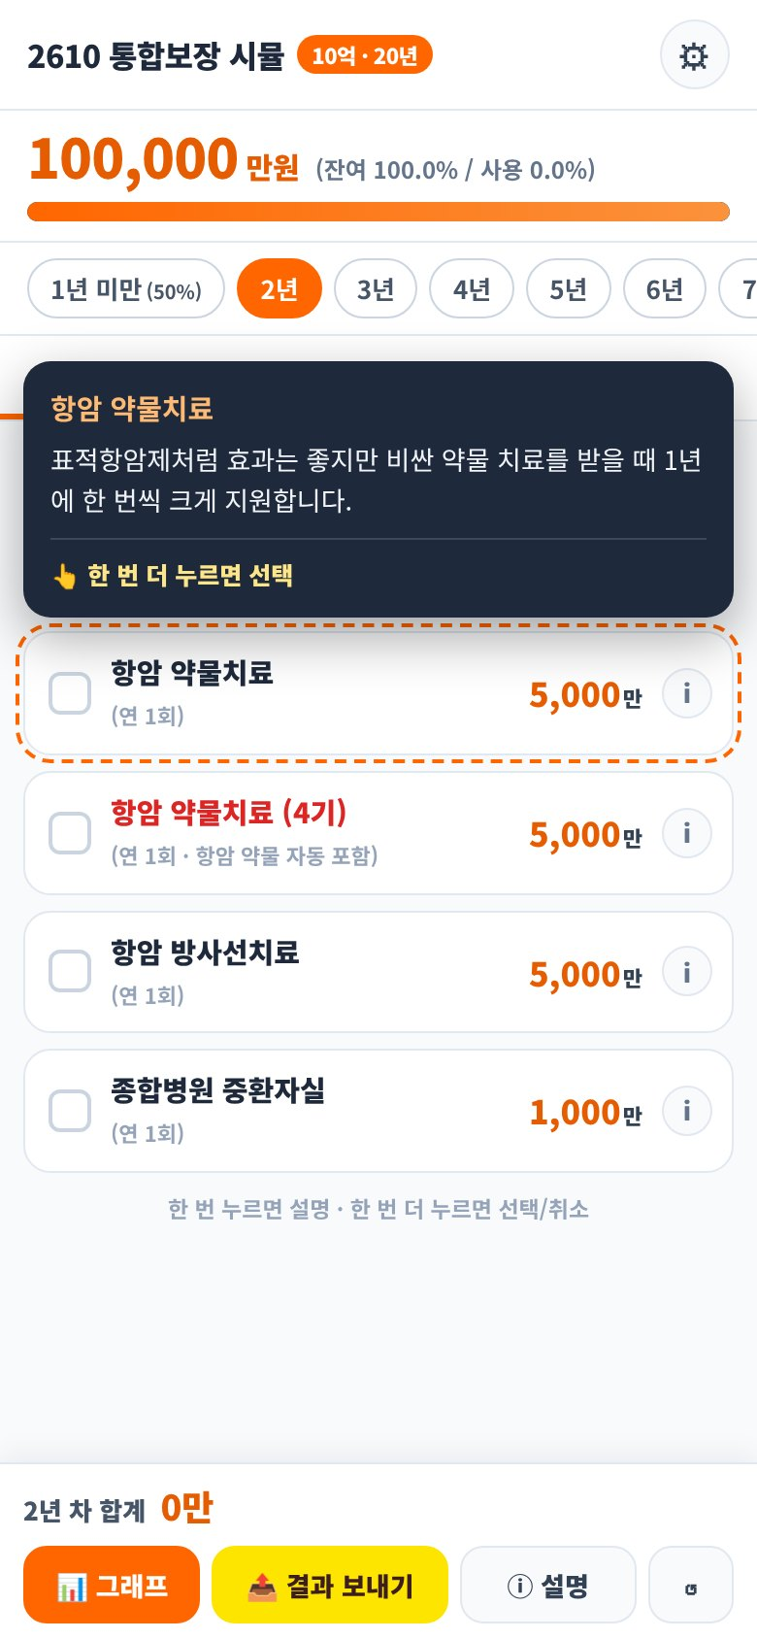
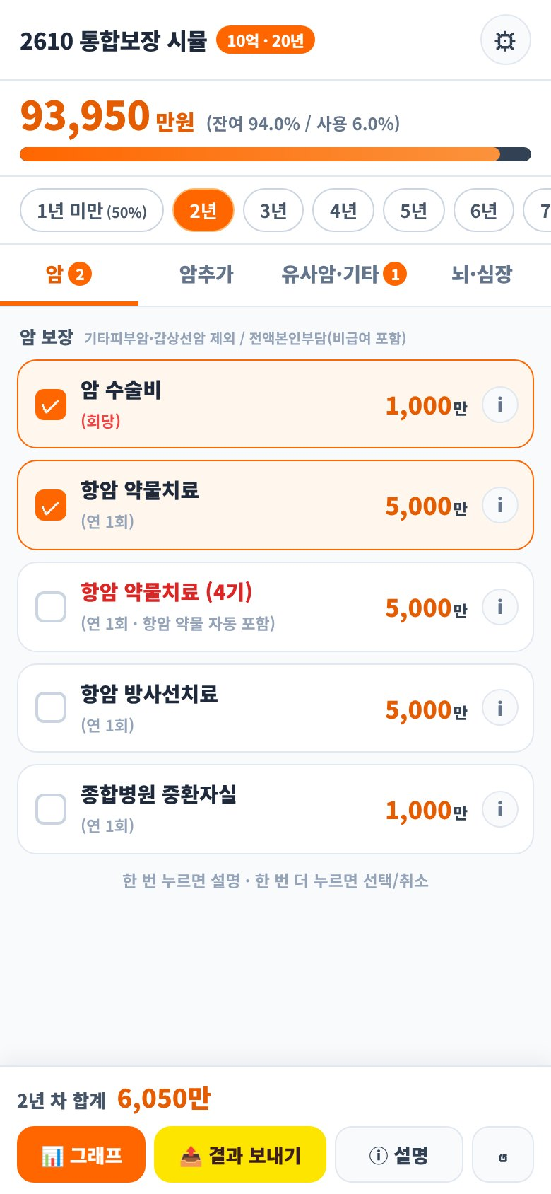
담보 선택
한 번 누르면 설명, 두 번 누르면 선택
✓ 한 번 누르기 : 점선 테두리와 설명 말풍선이 뜹니다. 아직 선택되지 않습니다.
✓ 같은 줄을 한 번 더 : 선택(✓)됩니다. 선택된 줄을 두 번 누르면 취소됩니다.
✓ 다른 줄을 누르면 설명이 그 줄로 바뀌고, 빈 곳을 누르거나 스크롤하면 설명이 닫힙니다.
✓ 선택하면 위쪽 통장 잔고와 아래 합계가 바로 바뀝니다.
① 한 번 누름 → 설명
② 두 번 누름 → 선택

Slide 8
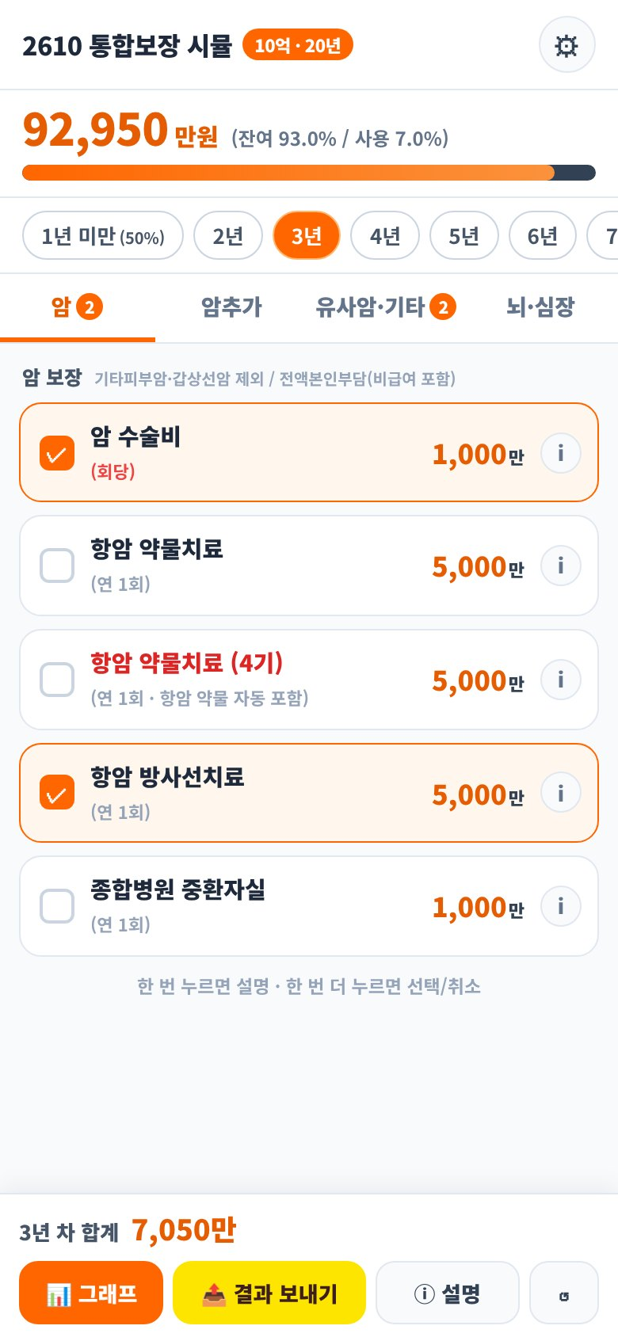
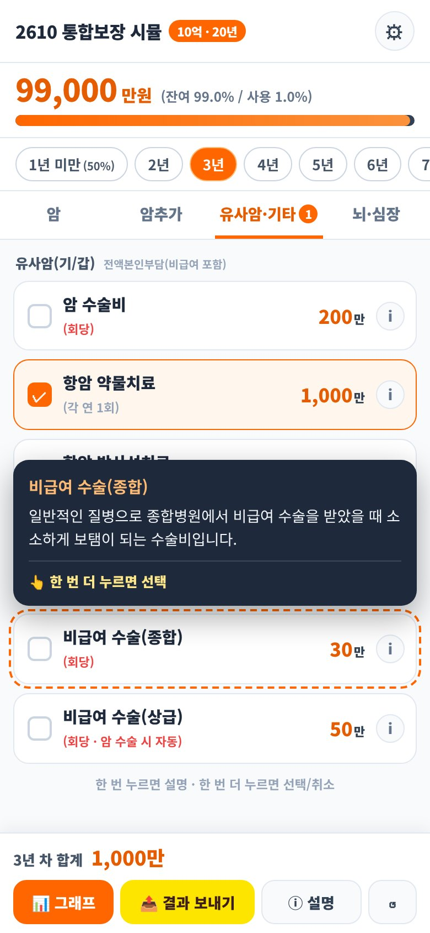
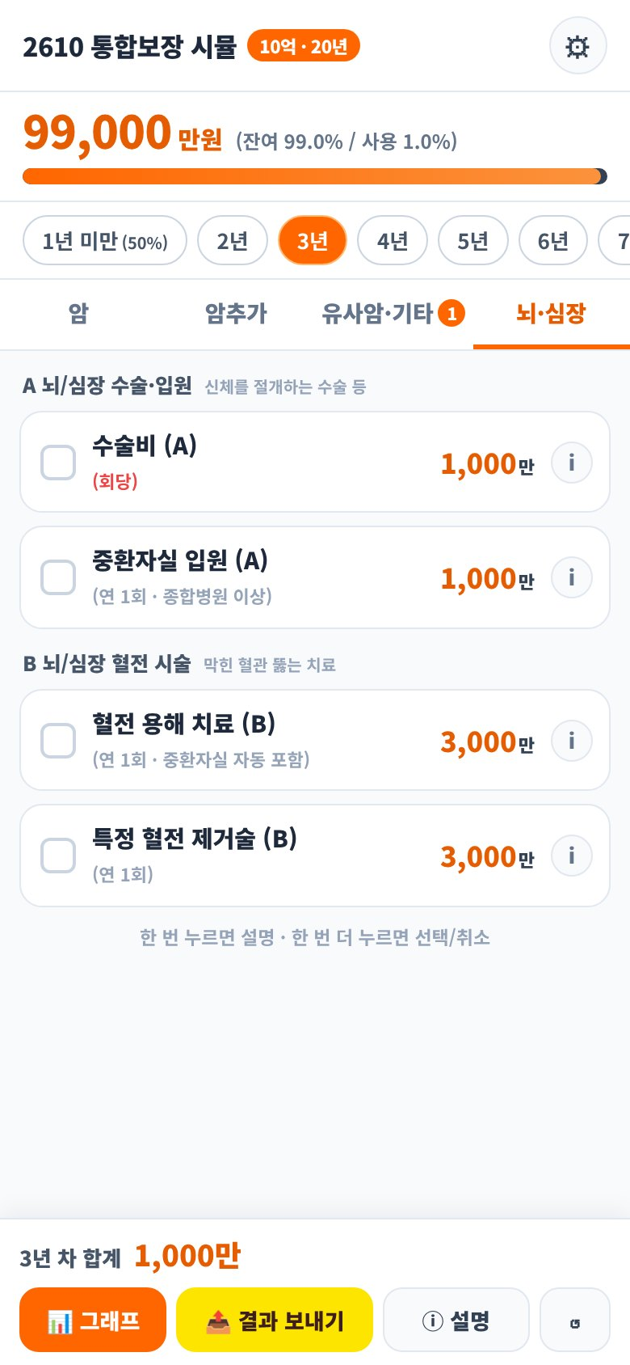
담보 선택
탭별 항목
✓ 암 탭 : 암 수술비 / 항암 약물치료 / 4기 약물치료 / 항암 방사선치료 / 종합병원 중환자실
✓ 유사암·기타 탭 : 유사암(기/갑) 3종 + 기타 질병(급여 특정중증, 비급여 수술 종합·상급)
✓ 뇌·심장 탭 : A(수술비·중환자실 입원) / B(혈전 용해·특정 혈전 제거술)
✓ 각 줄 끝의 ⓘ를 누르면 자세한 설명이 아래에서 올라옵니다.
암 탭
유사암·기타 탭
뇌·심장 탭

Slide 9
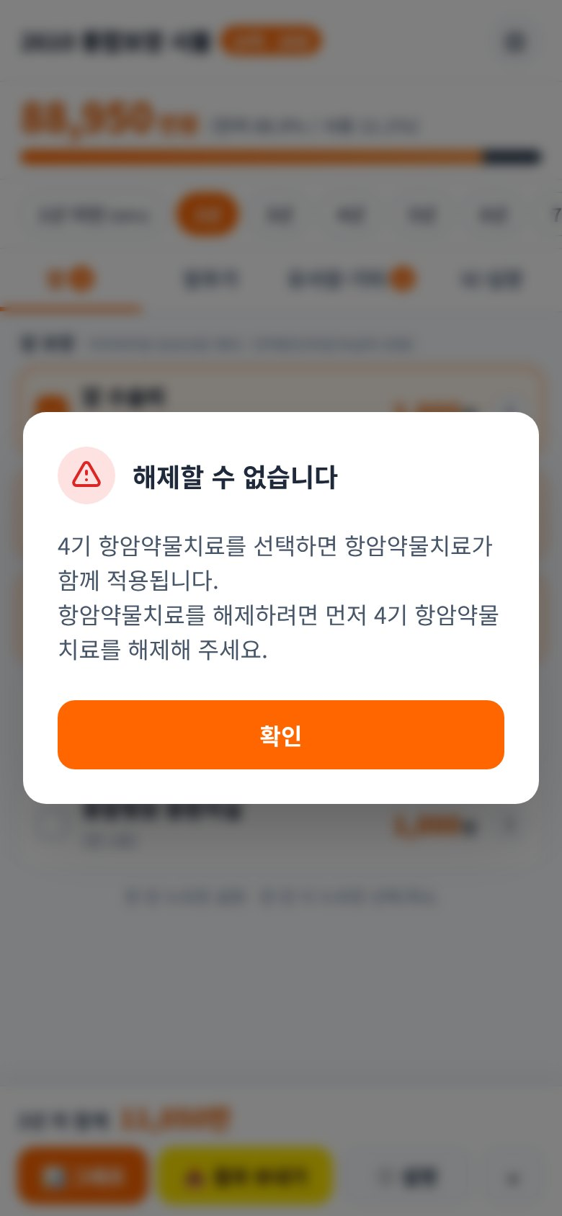
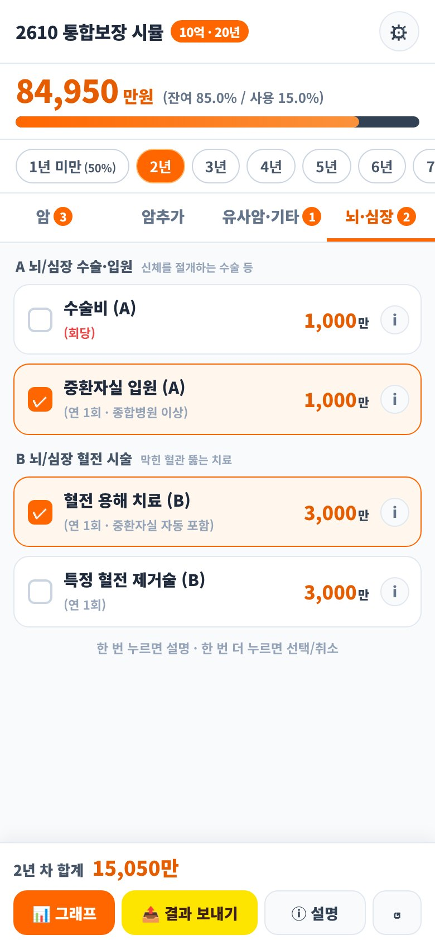
자동 연동
자동으로 함께 선택되는 담보
✓ 4기 항암약물치료 선택 → 항암 약물치료 자동 선택. 4기를 해제하기 전에는 항암 약물치료를 해제할 수 없습니다(안내창).
✓ 혈전 용해 치료(B) 선택 → 중환자실 입원(A) 자동 선택 (혈전용해제 사용 환자의 98.9%가 중환자실 입원).
✓ 암 수술비 선택 → 비급여 수술(상급) 자동 선택.
4기 해제 불가 안내
혈전 용해 → 중환자실

Slide 10
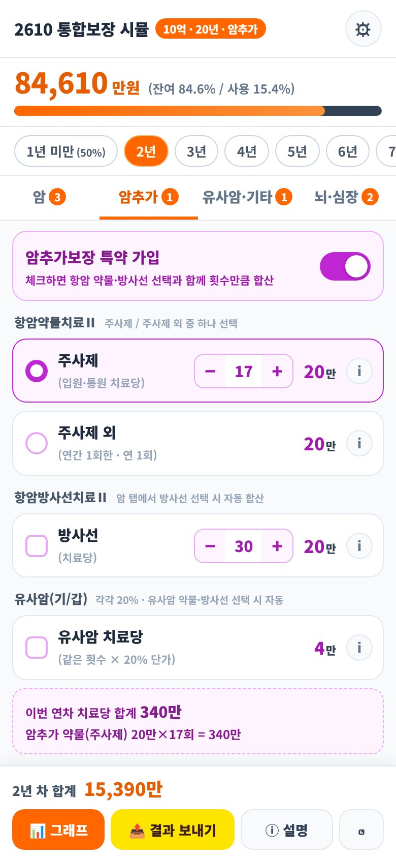
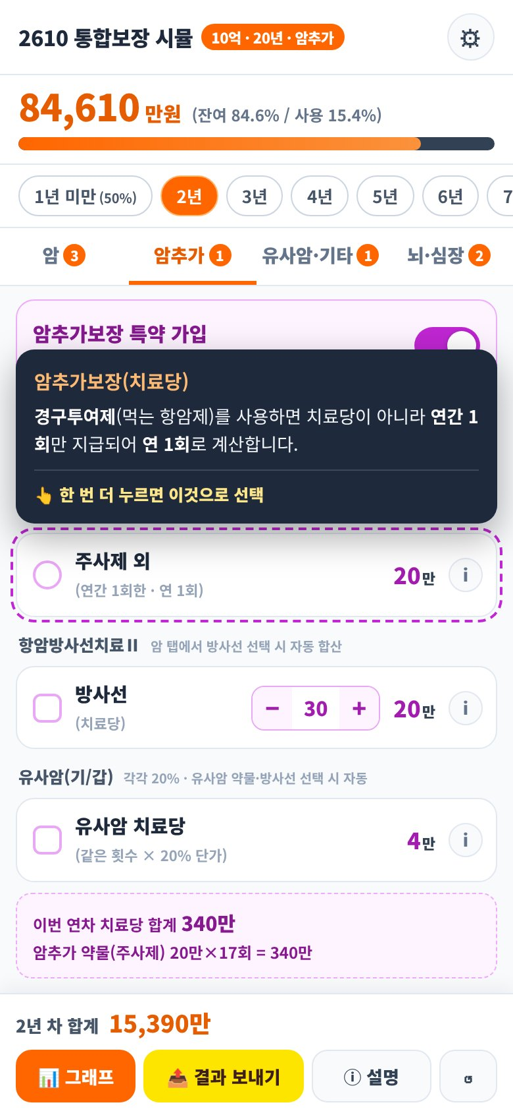
암추가보장
암추가보장(치료당) 특약
✓ 암추가 탭 맨 위 스위치를 켜면 치료당 담보가 계산됩니다. (10억 20만 원 / 5억 10만 원 · 1년 미만 50%)
✓ 암 탭에서 고른 항암 약물·방사선에 맞춰 횟수 × 치료당 금액이 합산됩니다.
✓ 주사제 / 주사제 외 중 하나만 선택. 주사제 횟수(기본 17회)는 − / + 버튼으로 바꿉니다.
✓ 방사선(기본 30회)은 암 탭의 방사선을 선택하면 자동 체크, 유사암은 20% 단가로 자동 합산됩니다.
암추가 탭
주사제 외 설명

Slide 11
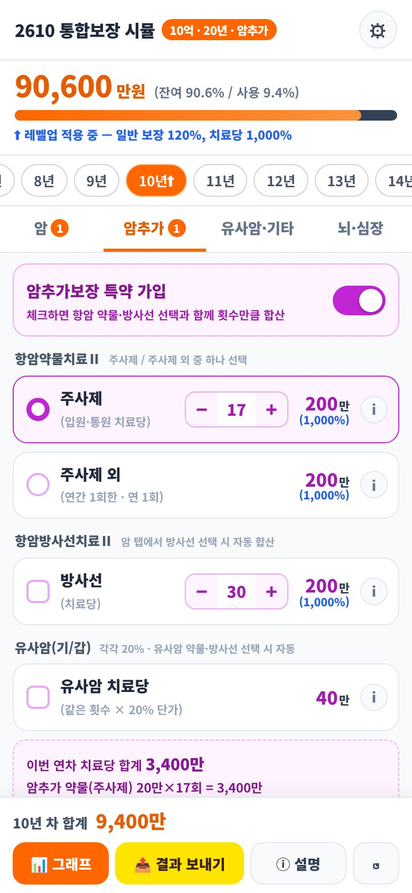
레벨업
10년 차 이후 레벨업
✓ 조건 : 1~9년 차에 사용한 금액이 통장 한도의 10% 이하(10억 기준 1억 이하).
✓ 효과 : 10년 차 이후 일반 보장 120%, 암추가보장(치료당) 1,000%(10배).
✓ 잔고 아래에 “⬆ 레벨업 적용 중” 표시, 연차 칩에 ⬆ 표시.
✓ 조건을 넘기면 레벨업이 적용되지 않습니다.
10년 차: 치료당 200만 원(1,000%)

Slide 12
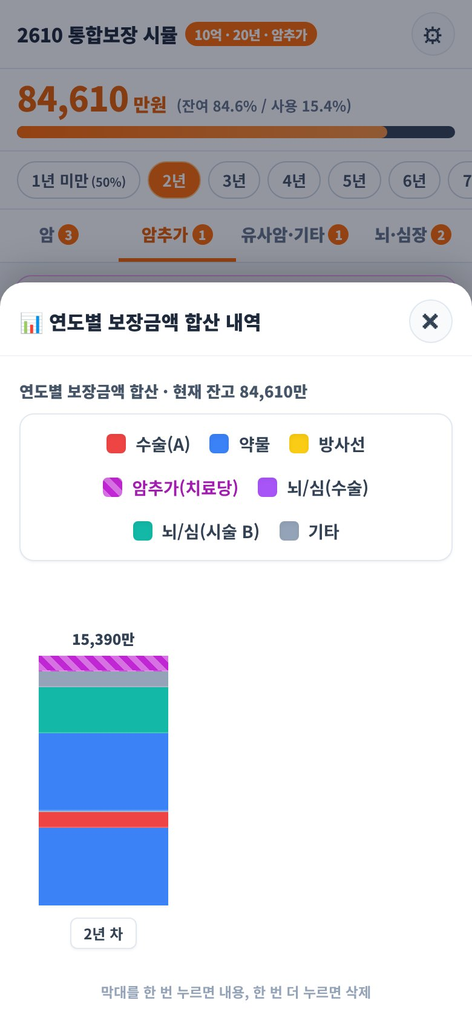
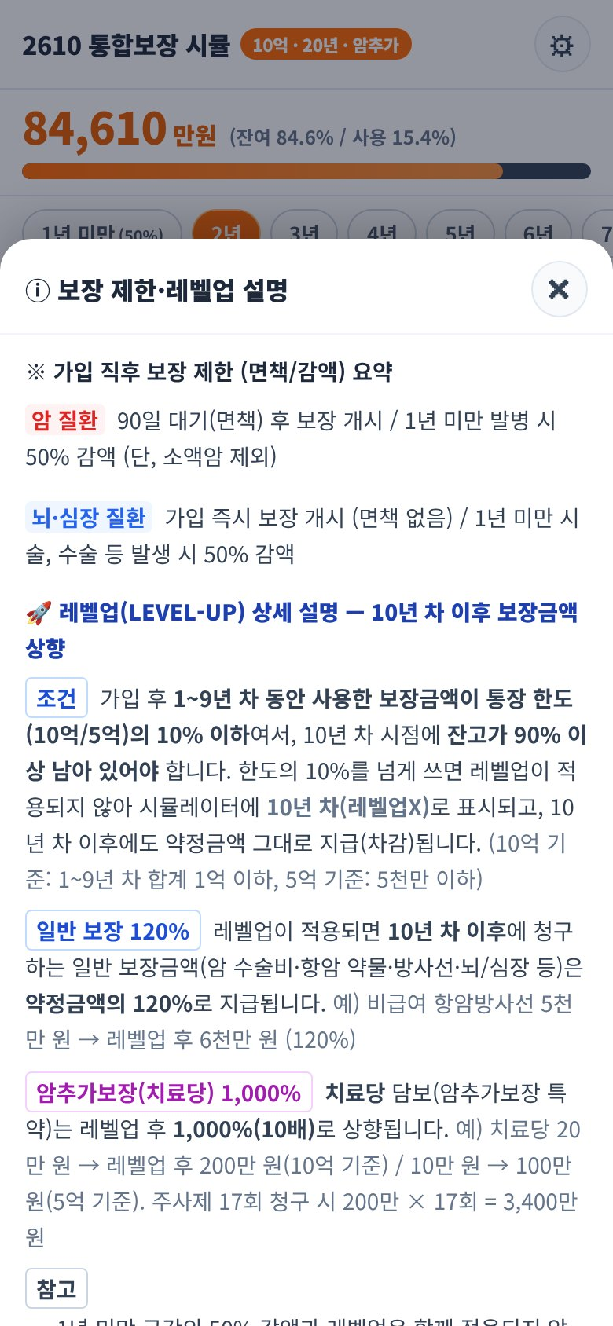
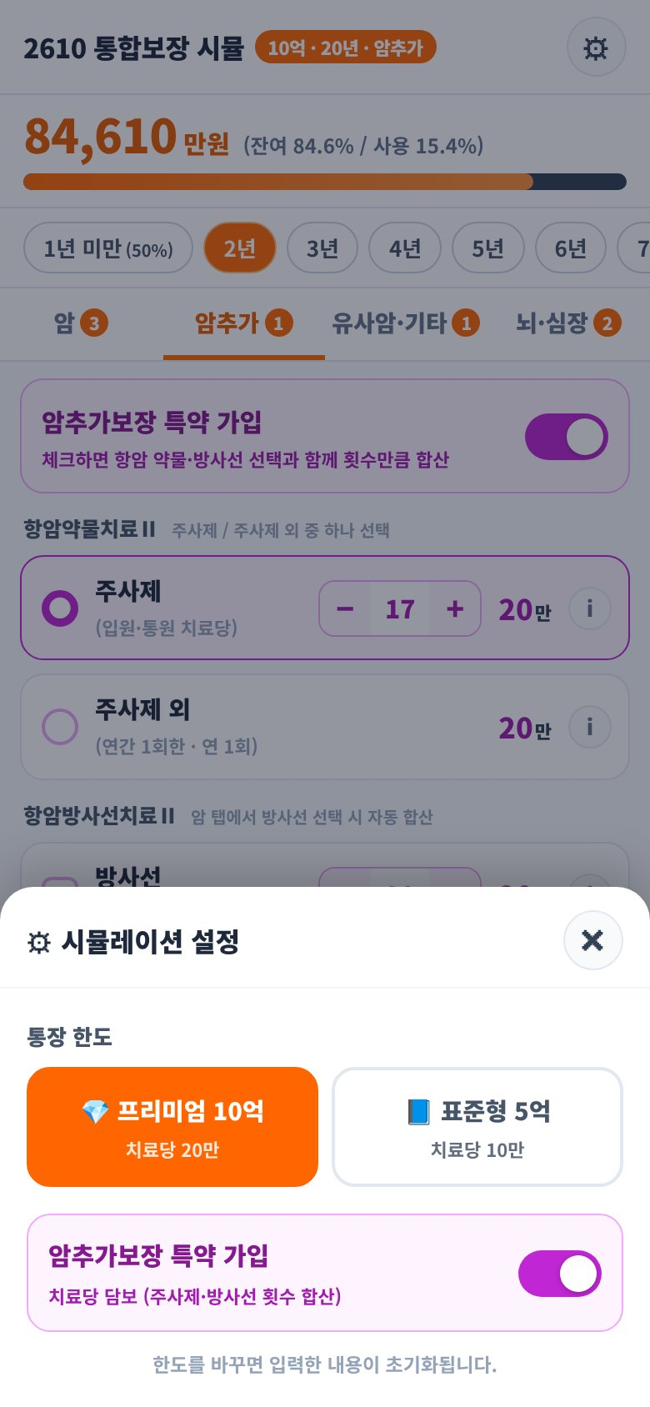
그래프·설명·설정
시트 3종
✓ 📊 그래프 : 연도별 합산 막대. 막대를 한 번 누르면 내용, 한 번 더 누르면 삭제.
✓ ⓘ 설명 : 면책/감액 요약과 레벨업 상세 설명.
✓ ⚙ 설정 : 10억/5억 한도, 암추가보장 가입. 한도를 바꾸면 입력 내용이 초기화됩니다.
✓ ↺ 초기화 : 모든 연차의 입력을 지웁니다.
📊 그래프
ⓘ 설명
⚙ 설정

Slide 13
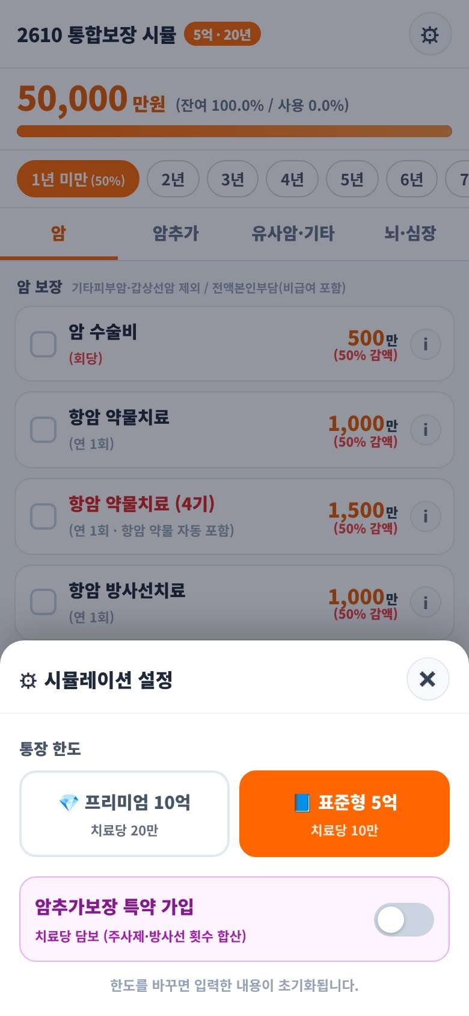
통장 한도
10억 / 5억
✓ ⚙ 설정에서 프리미엄 10억, 표준형 5억을 고릅니다.
✓ 한도에 따라 담보 금액과 치료당 단가(20만/10만 원)가 바뀝니다.
✓ 상단 태그에 현재 한도가 표시됩니다.
표준형 5억 선택

Slide 14
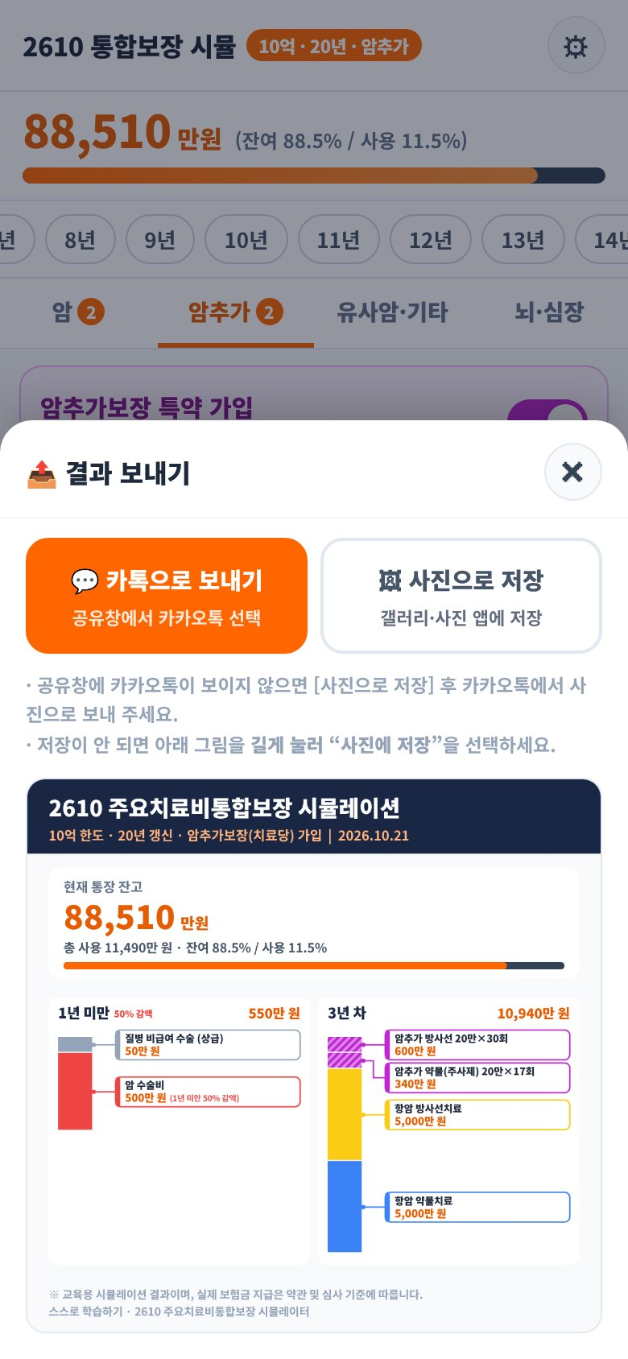
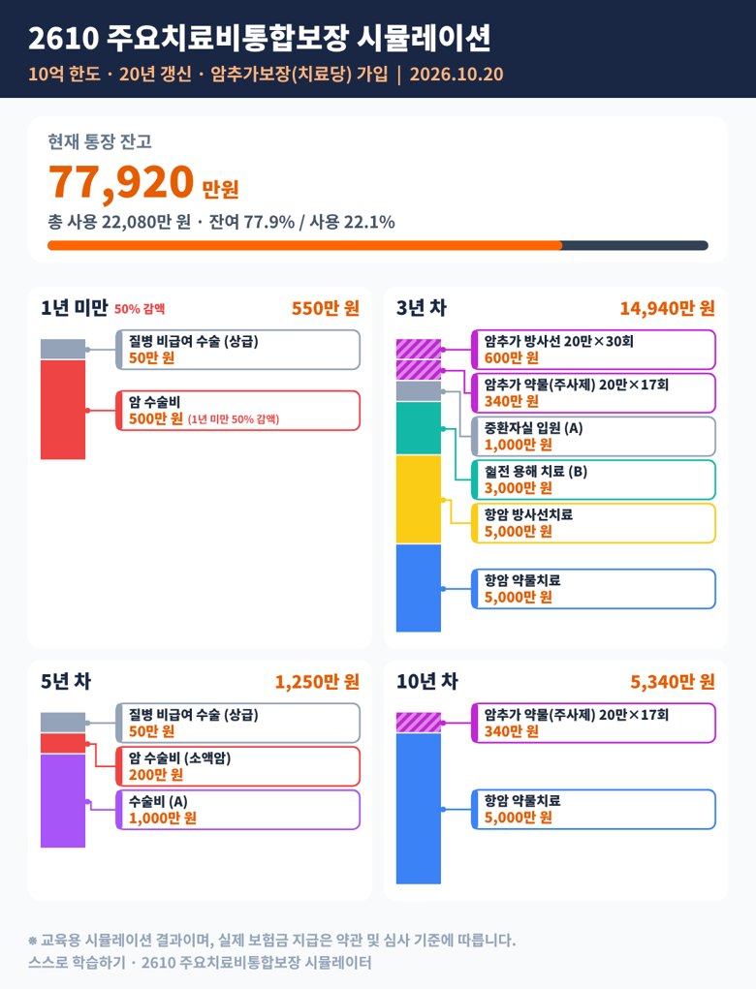
결과 보내기
결과 보내기 (카카오톡 · 사진 저장)
✓ 노란색 📤 결과 보내기를 누르면 연차별 막대와 항목 설명 상자가 담긴 결과 그림이 만들어집니다.
✓ 💬 카톡으로 보내기 : 공유창에서 카카오톡을 골라 보냅니다.
✓ 🖼 사진으로 저장 : 공유창에 카카오톡이 없으면 저장 후 카톡에서 사진으로 보내세요. 저장이 안 되면 그림을 길게 눌러 “사진에 저장”.
✓ 연차는 두 칸씩(1·2년, 3·4년…) 배치됩니다.
결과 그림 예시
결과 보내기 창

Slide 15
자주 묻는 질문
Q. 담보를 눌러도 선택이 안 돼요.
한 번은 설명입니다. 같은 줄을 한 번 더 누르세요.
Q. 주사제 외는 왜 1회만 계산되나요?
약관상 연간 1회한이어서 횟수 입력 없이 연 1회로 계산합니다.
Q. 10년 차인데 레벨업이 안 돼요.
1~9년 차 사용액이 한도의 10%를 넘었는지 확인하세요.
Q. 항암 약물치료가 해제되지 않아요.
4기 항암약물치료가 선택돼 있으면 함께 적용됩니다. 4기를 먼저 해제하세요.
Q. 공유창에 카카오톡이 안 보여요.
앱 안 브라우저일 수 있습니다. 사진으로 저장한 뒤 카톡에서 사진으로 보내세요.
※ 교육용 시뮬레이션이며 실제 보험금 지급은 약관과 심사 기준에 따릅니다.

